Slide 1

Digital Pricetag
От Михаел Динков и Стефан Касамаков от 11г

Slide 2
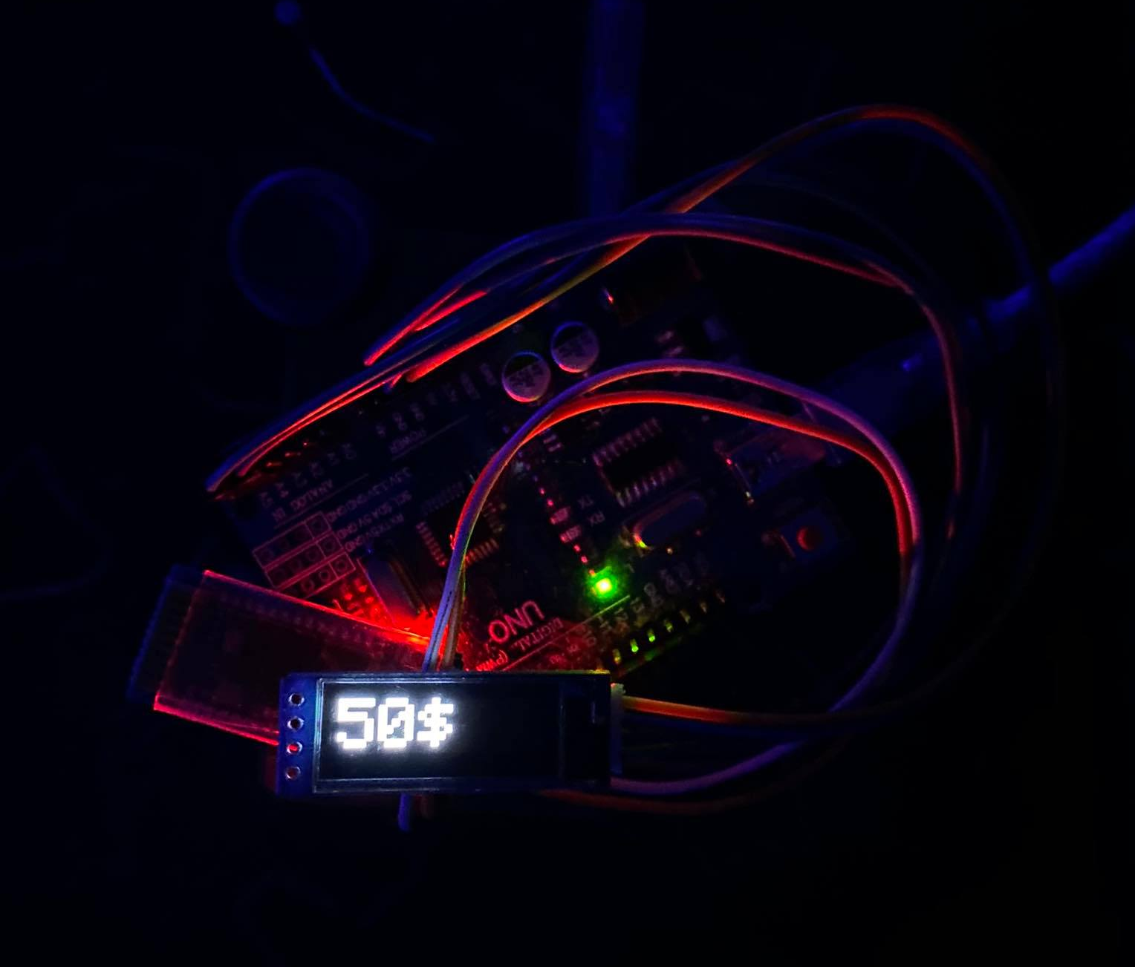
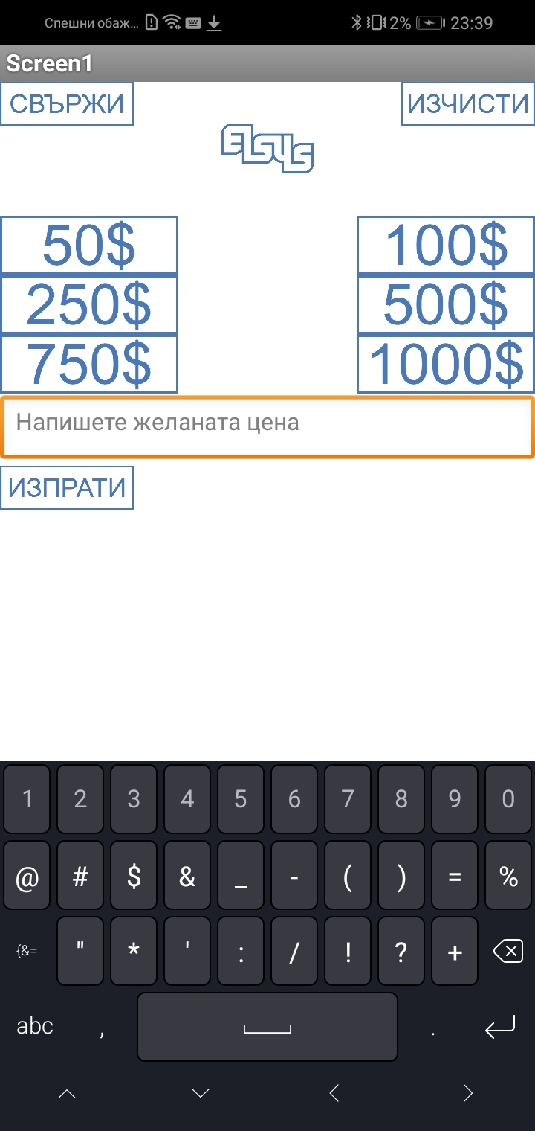
Какво представлява?
Проектът представлява дигатална цена, която може да се слага на продукти в магазини и да се контролира, чрез специално приложение, направено специално за проекта.

Slide 3
Управление на проекта
Управлението на проекта става чрез приложение за телефон, за момента работещо само на андроид устроиства.

Slide 4
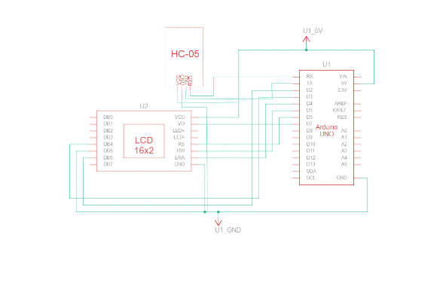
Електрическа схема

Slide 5
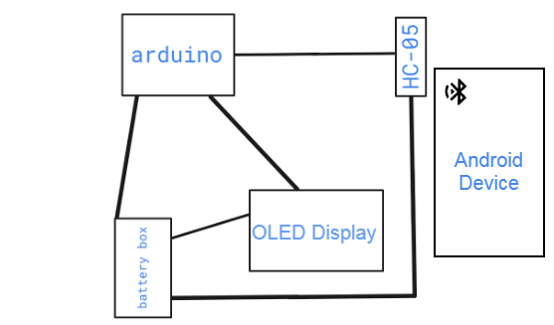
Блок схема

Slide 6
Използвани библиотеки
Adafruit_SSD1306
SoftwareSerial

Slide 7
Начин на свързване
HC-05
RX --> Arduino TX
TX --> Arduino RX
+5v --> Arduino 5V
GND --> Arduino GND
Adafriut OLED
VCC --> Arduino 5V
GND --> Arduino GND
SDA --> Arduino A4
SCL --> Arduino A5
Arduino Uno
Arduino 5V --> 5V

Slide 8
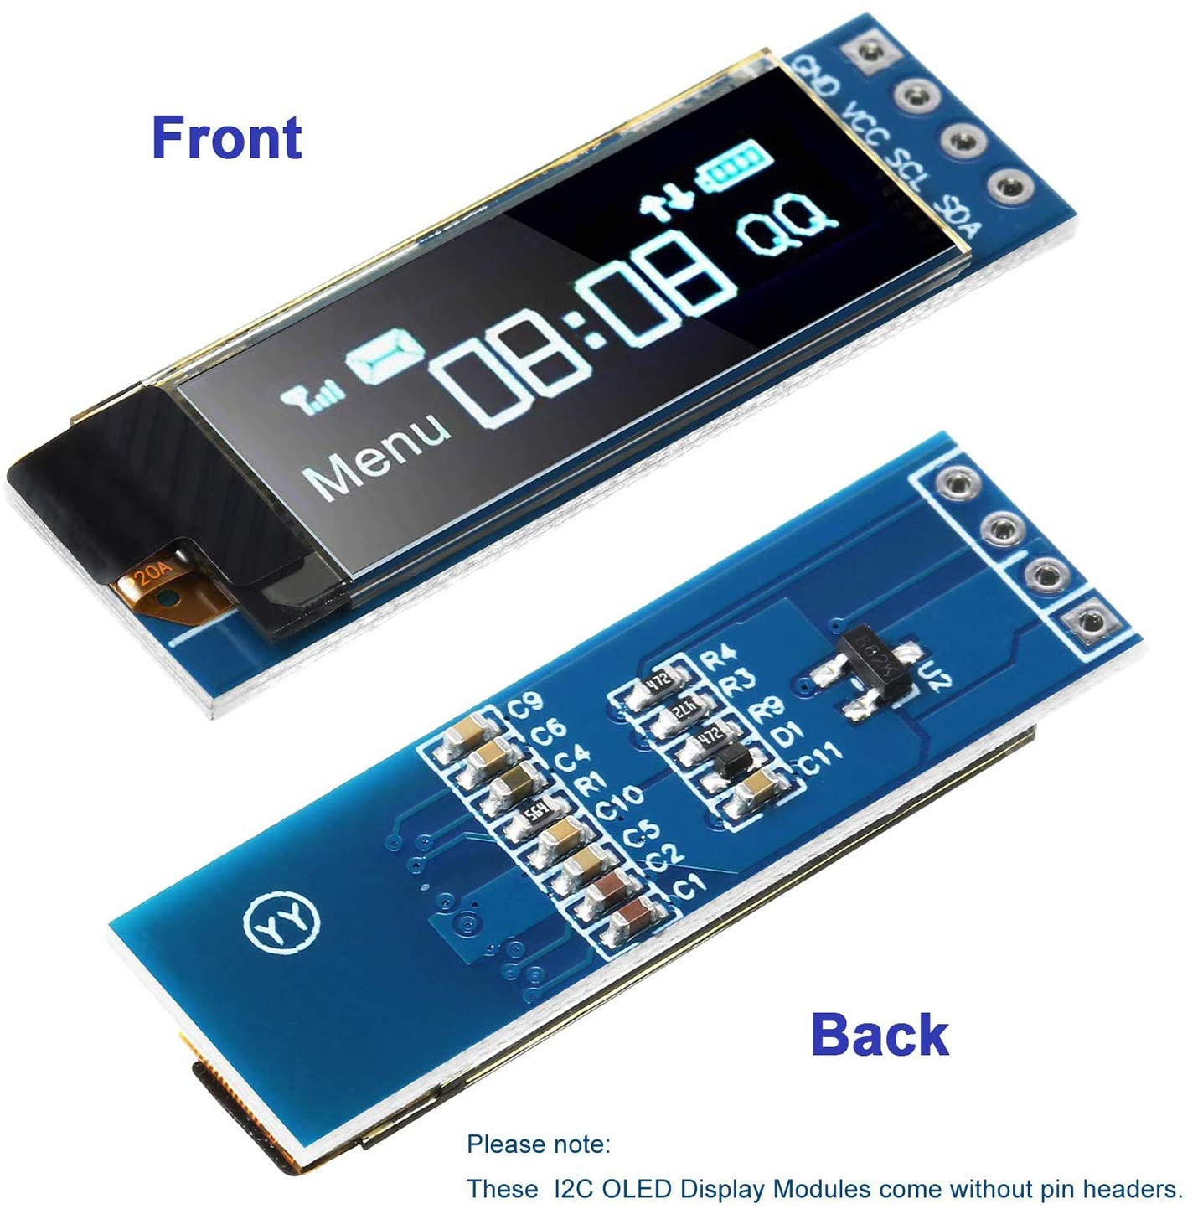
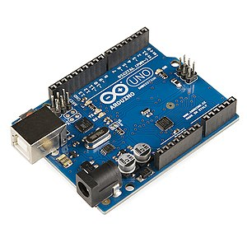
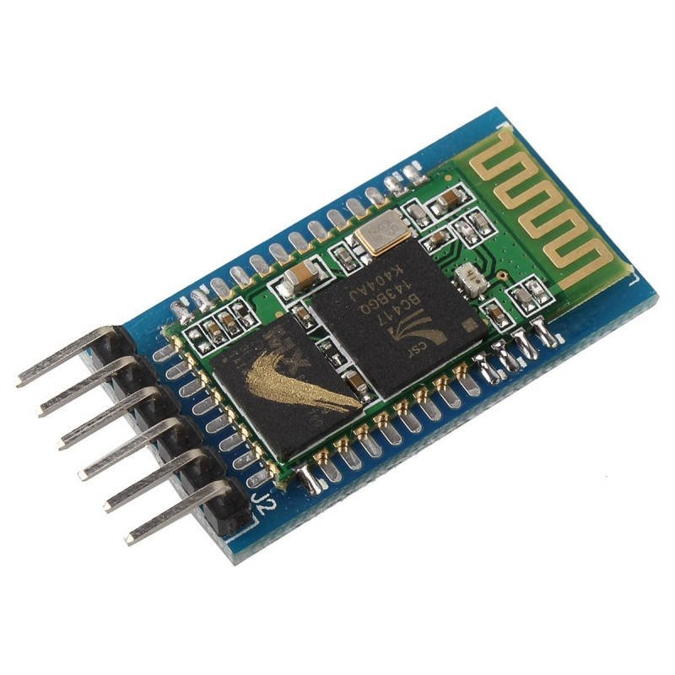
Използвани елементи
Arduino uno
Bluetooth module HC-05
OLED Screen

Slide 9
Приложение на проекта
Проектът е пригоден да може да се използва във всеки магазин, супермаркет или магазин за техники, дрехи и т.н.
Плюсове
1. Екологичност - в днешно време поради инфлацията, цените на продуктите се променят постоянно, което води до честата смяна на хартиените показатели на цени.
2. По-премиум външен вид.
3. По-бързо сменяне на цените на продуктите.
Минуси
1. Цена- цената на дигиталният ценопоказател е доста по-висока от колкото на нормалният хартиен показател.
2. Ще трябва всеки служител да бъде обучен как да борави с устроиството

Slide 10
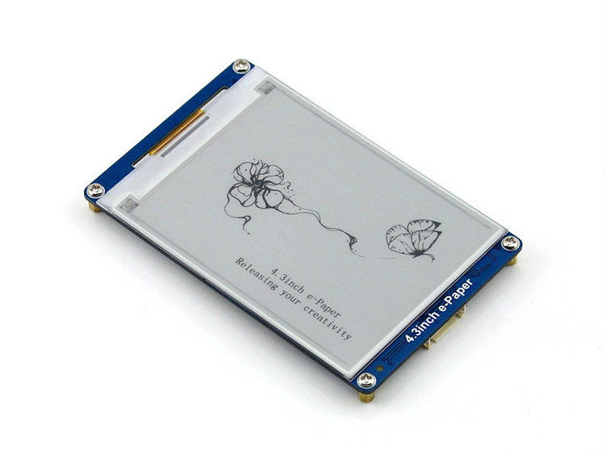
Бъдещи подобрения
По-компактен дизайн
Подръжка на база данни
Aways-on дисплей, който работи без захранване
Възможност за конфигурация на Hot key-ове на приложението
Приложение за управление поддържано от iOS

Slide 11
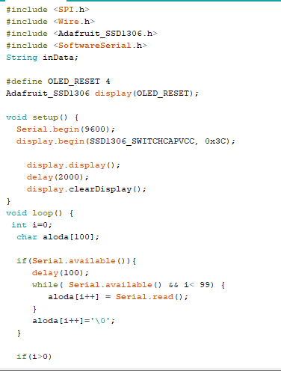
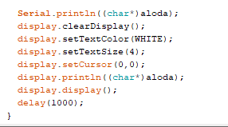
Код

Slide 12
Благодарим за вниманието

